Slide 1
数字图像基础与OpenCV入门
建立对数字图像的底层认知，掌握OpenCV核心数据结构与基本操作。

Slide 2
什么是计算机视觉 (Computer Vision)?
计算机视觉是一门研究如何使机器“看”和“理解”图像与视频的科学。它旨在模仿人类视觉系统的能力，让计算机能够从数字图像或视频中获取信息、进行处理并做出决策。
核心任务
图像分类 (Classification): 这张图片里有什么？(猫/狗)
目标检测 (Detection): 猫在这张图的哪个位置？
图像分割 (Segmentation): 图像中哪些像素属于猫？
行为识别 (Action Recognition): 视频中的人在做什么？
应用领域
自动驾驶 (障碍物识别)
医疗影像分析 (病灶检测)
工业自动化 (产品质检、机器人分拣)
安防监控 (人脸识别、人流统计)
增强现实 (AR滤镜)

Slide 3
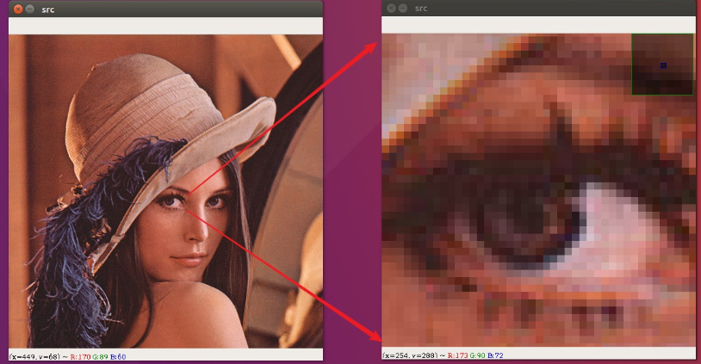
计算机如何“看”世界？
概念：图像由像素(Pixel)构成
我们看到的连续、平滑的图像，在计算机眼中是由一个个微小的、颜色单一的方块组成的网格。这个最小的单位，就是像素。
原理：图像 = 矩阵 (Matrix)
计算机将整个像素网格存储为一个巨大的数字矩阵。
灰度图 (Grayscale): 一个二维矩阵，每个元素值代表亮度 (0=黑, 255=白)。
彩色图 (Color): 一个三维矩阵，包含三个二维矩阵，分别代表蓝(B)、绿(G)、红(R)三个颜色通道的强度。

Slide 4
为什么选择 OpenCV?
OpenCV (Open Source Computer Vision Library) 是全球最受欢迎的计算机视觉库，是入门和实践CV领域的不二之选。
开源免费: 拥有BSD许可，可以免费用于学术和商业用途，无后顾之忧。
功能强大: 包含了超过2500个优化的算法，从最基础的图像读写、滤波，到复杂的目标检测、特征匹配等应有尽有。
跨平台: 支持 Windows, Linux, macOS, Android, iOS 等主流操作系统。
多语言接口: 提供 C++, Python, Java, MATLAB 等多种语言接口。
Python接口的优势: 语法简洁，开发效率高，与数据科学生态（NumPy, SciPy, Matplotlib）完美融合，是进行快速原型开发和学习的首选。
社区活跃: 遇到问题，全球有数百万开发者可以提供帮助和参考。

Slide 5
OpenCV的色彩通道顺序是BGR！
OpenCV的顺序：BGR
由于历史原因（早期相机硬件的Bayer滤镜排列），OpenCV从一开始就采用了 蓝(Blue), 绿(Green), 红(Red) 的顺序。
BGR
传统/常规顺序：RGB
在网页(CSS)、Photoshop等大多数应用中，颜色按 红(Red), 绿(Green), 蓝(Blue) 的顺序排列。
RGB

Slide 6
环境安装
pip install opencv-python
pip install opencv-python -i https://mirrors.aliyun.com/pypi/simple/
验证安装
cmd 里面先敲一下python
安装完成后，打开Python解释器，输入以下代码进行验证。如果没有报错，并成功打印出版本号，说明安装成功。
import cv2
print(f"OpenCV Version: {cv2.__version__}")

Slide 7
在Python中，OpenCV图像就是NumPy数组
import cv2 as cv
import numpy as np
# 构建一个空白的矩阵
img = np.zeros((30,40,3),np.uint8)
# 将第15行所有像素点全都改成红色
for i in range(40):
# 设置第15行颜色为红色
img[15,i] = (0,0,255)
# 显示图片
cv.imshow("src",img)
cv.waitKey(0)
cv.destroyAllWindows()
提示词：
帮我用numpy数组创建一个30x40的图片，
里面第15行是红线

Slide 8
案例1：
赋予机器"眼睛"
功能: 连接并打开电脑的摄像头，在一个窗口中实时显示捕捉到的画面

Slide 9
案例2：
ROI选择功能
功能: 在实时视频流中，允许用户通过鼠标拖拽，画出一个矩形框，裁剪ROI区域

Slide 10
核心技术: 颜色空间转换 (BGR to HSV), 颜色阈值分割 (cv2.inRange), 轮廓检测 (cv2.findContours), 矩计算 (cv2.moments)。
技术原理：为什么用HSV颜色空间？
在BGR空间中，一个物体的颜色会受到光照强度的严重影响（亮处的红色和暗处的红色BGR值差异很大）。而HSV (Hue, Saturation, Value) 颜色空间将颜色、鲜艳度和明暗度分离开来：
H (Hue-色相): 颜色的种类（红、橙、黄...），是我们要锁定的主要目标。
S (Saturation-饱和度): 颜色的纯度/鲜艳度。
V (Value-明度): 颜色的亮度。
通过设定一个H（色相）的范围，我们可以很轻松地提取出特定颜色，而不太受光照变化的影响。
案例3：
智能颜色分拣机 (Intelligent Color Sorter)
功能: 识别不同颜色的物体并输出其位置信息
输出格式:
[{"type": "color", "value": "red", "position_pixels": [x, y]}]

Slide 11
图像坐标系
x
0，0
标准：原点(0,0)在左上角
与数学中的笛卡尔坐标系不同，计算机图形学和图像处理中普遍使用以下约定：
原点 (0, 0) 位于图像的左上角。
X轴 从左向右增加。
Y轴 从上向下增加。
因此，访问一个像素时，我们通常使用 image[y, x] 的格式，即 先高(行)，后宽(列)。
y

Slide 12
最简易手眼标定
如何通过简单的比例关系，让机器人精确地找到摄像头看到的物体？

Slide 13
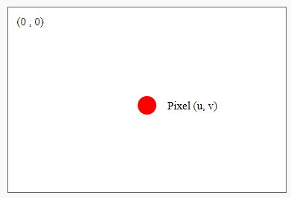
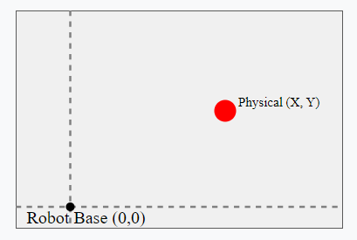
建立一个“翻译器”
输入：相机视野
我们能从图像中得到一个目标的像素坐标。
(u, v) = (450, 320)
输出：机器人工作空间
我们需要把它转换成机器人能理解的物理坐标。
(X, Y) = (152.5, 88.0) mm

Slide 14
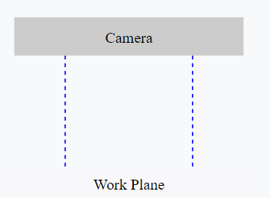
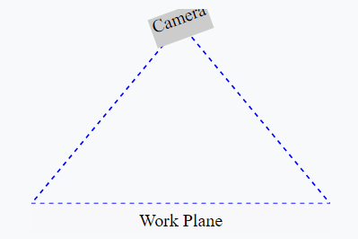
一个重要的前提：简化场景
本次讨论的所有方法，都基于一个关键的物理设置：
相机镜头垂直于工作平面
我们的简化场景 (简单)
没有透视畸变，物体无论在视野中心还是边缘，看起来大小都一样。这就像在看一张地图。
复杂的通用场景 (困难)
相机倾斜，存在“近大远小”的透视效应。这需要复杂的3D数学和旋转矩阵来解决。

Slide 15
计算“像素-物理”比例尺
核心思想：确定1个像素代表多少毫米？
就像地图上的比例尺一样，我们需要找到图像像素距离与真实物理距离的换算关系。
操作方法:
在相机视野下放置一个已知尺寸的物体（如尺子、标定块）。
在图像上测量这个物体的像素长度 (可以使用OpenCV的鼠标回调函数或图像处理软件)。
计算比例尺。
Scale (mm/pixel) = 真实长度 (mm) / 像素长度 (pixel)
举例:
一个木块10mm的长度，在图像中测得为85个像素。
则比例尺为: Scale = 10 / 85 ≈ 0.1176 mm/pixel。

Slide 16
案例4：
核心技术: 图像预处理（灰度化、二值化、模糊），轮廓逼近 cv2.approxPolyDP。
技术原理：轮廓逼近
cv2.findContours 找到的轮廓可能包含大量点。cv2.approxPolyDP 函数可以用更少的顶点来逼近一个轮廓，从而得到一个简化的多边形。通过检查这个多边形的顶点数量，我们就可以判断其基本形状：
3个顶点: 三角形
4个顶点: 矩形或正方形
超过8个顶点: 通常可以近似为圆形
形状分拣机 (Shape Sorter)
功能: 识别不同形状的物体并输出其位置信息
输出格式: [{"type": "shape", "value": "circle", "position_pixels": [x, y]}]

Slide 17
核心技术: 背景建模，背景差分 cv2.absdiff，二值化。
技术原理：背景差分
最简单的运动/物体检测方法。其基本思想是：
捕获背景: 首先拍摄一张没有任何物体的纯净背景图像。
计算差异: 将当前的视频帧与背景图像逐像素相减，得到一个差异图像。
阈值处理: 在差异图像中，没有变化的地方（背景）像素值接近0，而有物体出现或移动的地方像素值较大。通过设定一个阈值，我们可以将这些变化的区域提取出来，形成一个二值的掩码。
轮廓分析: 对这个掩码进行轮廓分析，就能找到新出现的物体。
这种方法对光线变化非常敏感。
案例5：
"清台高手"——清空桌面 (Table Cleaner)
功能: 通过背景差分检测桌面上的物体
输出格式: [{"type": "object", "position_pixels": [x, y]}]

Slide 18
案例6：
核心技术:关键在于高效地处理每一帧，以实现“实时”效果。
实现思路
我们将重用案例3中的代码，但会进行一些优化和调整，使其更专注于跟踪单一、最大的目标。
将图像从BGR转换为HSV色彩空间。
使用 `cv2.inRange` 创建一个只包含目标颜色的掩码。
（可选）对掩码进行形态学操作（如腐蚀和膨胀）以消除噪声。
使用 `cv2.findContours` 找到掩码中的所有连通区域。
找到其中面积最大的轮廓，并将其视为我们的跟踪目标。
计算该最大轮廓的中心点，并将其作为目标的实时位置输出。
实时目标跟随 (Real-time Target Follower)
功能: 实时跟踪特定颜色的目标物体
输出格式: {"type": "track_target", "position_pixels": [x, y]}

Slide 19
核心技术: 透视变
换 cv2.getPerspectiveTransform, cv2.warpPerspective。
技术原理：透视变换(Homography)
透视变换可以将一个四边形区域映射到另一个四边形区域。在我们的案例中：
源四边形 (Source): 用户在倾斜视图中点击的四个点。
目标四边形 (Destination): 我们想要变换成的、一个标准的矩形（例如，一个宽度为400，高度为300的矩形，其四个顶点为(0,0), (400,0), (400,300), (0,300)）。
cv2.getPerspectiveTransform 函数接收这两组四个点，计算出一个3x3的变换矩阵。然后，cv2.warpPerspective 函数使用这个矩阵来对原始图像进行“拉伸”和“扭曲”，最终得到我们想要的鸟瞰图。
案例7：
从倾斜视角到"上帝视角"
去畸变
功能: 用户通过鼠标点击矩形平面的四个顶点，生成无畸变的鸟瞰图

Slide 20
案例8：
核心技术: cv2.minAreaRect, cv2.boxPoints。
技术原理：最小外接矩形
cv2.boundingRect (如案例5所示) 只能创建一个与坐标轴平行的矩形框，如果物体是倾斜的，这个框会包含很多不必要的背景。
cv2.minAreaRect 则不同，它会找到能包围轮廓的面积最小的矩形，这个矩形可以是任意角度旋转的。它返回一个包含三个值的元组：
中心坐标 (x, y)
尺寸 (width, height)
旋转角度
为了绘制这个旋转的矩形，我们还需要用 cv2.boxPoints 将这个结果转换成矩形的四个顶点坐标。
测量物体的姿态
功能: 用最小矩形框包围物体，计算中心坐标、尺寸和旋转角度

Slide 21
案例9：
核心技术: 第三方库 pyzbar。
准备工作: 安装pyzbar
OpenCV本身不直接提供二维码解码功能，但它可以与专门的库完美配合。pyzbar 是一个流行的选择。首先需要安装它：
pip install pyzbar
二维码识别
功能: 从摄像头视频流中自动检测和解码二维码和条形码
注意: 需要安装 pyzbar 库: pip install pyzbar
pip install pyzbar -i https://mirrors.aliyun.com/pypi/simple/
技术原理
pyzbar 库封装了强大的ZBar条码读取引擎。我们只需要将OpenCV捕获的图像帧（NumPy数组）传递给 pyzbar 的解码函数，它就会返回一个包含所有识别到的码及其信息的列表。

Slide 22
案例10：
核心技术: cv2.CascadeClassifier, Haar特征。
技术原理：Haar级联分类器
这是一种经典的、非常快速的目标检测方法，尤其适用于检测人脸、眼睛等刚性物体。
Haar特征: 一些简单的黑白矩形模板。将这些模板放在图像上，用白色区域像素和减去黑色区域像素和，得到一个特征值。
级联 (Cascade): 检测过程分很多阶段。图像区域需要通过所有阶段的检测，才被认为是一个人脸。这大大提高了效率，因为大部分非人脸区域在早期阶段就会被排除。
OpenCV自带了许多预训练好的模型文件（XML格式），我们只需要加载它们即可使用。
人脸识别视觉初体验
功能: 使用OpenCV预训练的Haar模型检测人脸

Slide 23
传统机器视觉opencv的挑战

Slide 24
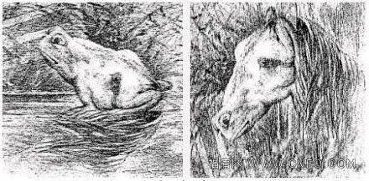
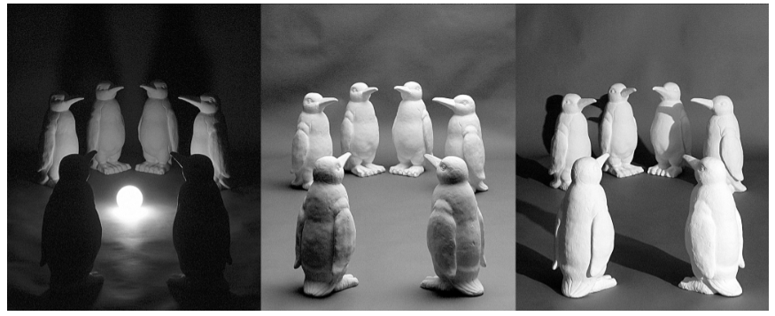
视角变化
光照变化

Slide 25
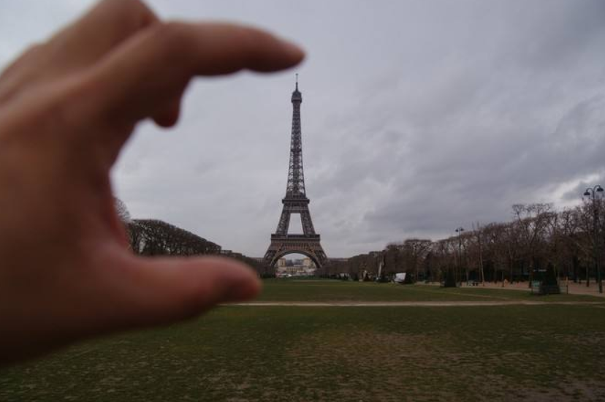
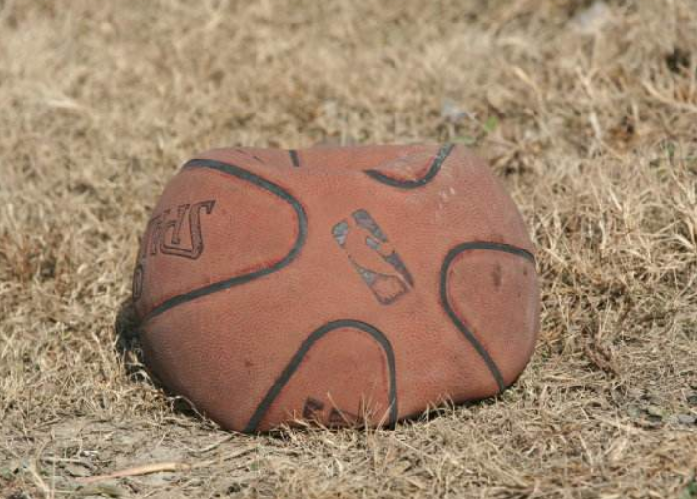
尺寸变化
形态变化

Slide 26
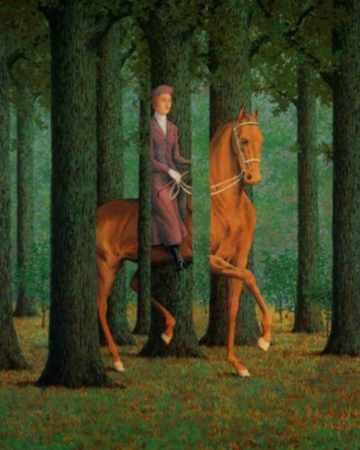
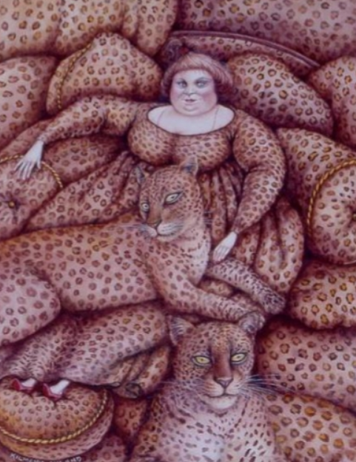
背景混淆
遮挡

Slide 27
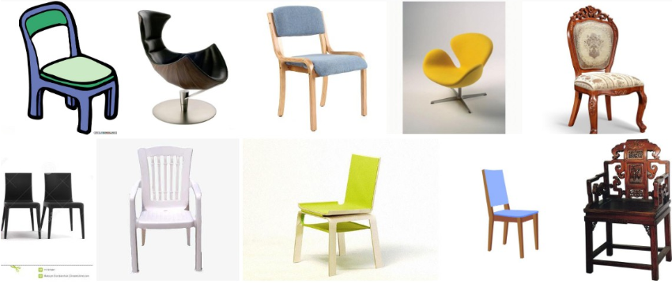
类内物体的外观差异

Slide 28
经典CV的核心思想
"手工设计特征 + 简单分类器"
核心流程： 图像预处理 -> 手动设计特征提取 -> 特征编码 -> 分类/识别。
关键步骤： 特征工程 (Feature Engineering)。
典型特征：
  边缘、角点 (e.g., Harris)
  梯度方向直方图 (e.g., HOG for行人检测)
  尺度不变特征变换 (e.g., SIFT, SURF for物体匹配)
优点： 对特定任务高效、可解释性强、计算资源要求低。

Slide 29
我们试图用有限的规则，去描述无限的世界
传统方法在受控环境下表现出色，但在真实世界的复杂场景中，很快就遇到了难以逾越的瓶颈。这些瓶颈的核心都指向同一个问题：
手工设计的特征，鲁棒性不足！

Slide 30
传统CV方法试图通过人类的智慧，为每一个视觉问题“量身定做”一套特征提取规则。
这是一种 “授人以鱼” 的模式。
光照变化：需要光照不变性。
姿态视角：需要几何不变性。
类内差异：需要高度的抽象和泛化能力。
背景干扰：需要强大的上下文理解能力。
结论： 手工设计一个能同时解决以上所有问题的“万能特征”是极其困难的，甚至是不可能的。我们需要一种新的范式。

Slide 31
引入机器学习 (Machine Learning)
“我不再告诉你规则，我给你看例子，你自己学”
思想转变： 从 “设计规则” 转向 “从数据中学习规律”。

Slide 32
核心思想： 端到端学习 (End-to-End Learning)。
代表模型： 深度神经网络（DNN），卷积神经网络 (Convolutional Neural Networks, CNN)。
全新的流程：
输入图像 -> [ 神经网络自动学习特征提取 + 分类 ] -> 输出结果

Slide 33
质的飞跃：ImageNet竞赛的启示
ImageNet大规模视觉识别挑战赛 (ILSVRC) 是检验CV模型能力的“试金石”。
2010-2011年： 冠军方案均基于传统方法 + 机器学习。错误率在 26%-28% 之间徘徊。
2012年 (转折点)： AlexNet (一个CNN模型) 横空出世，将错误率大幅降低到 15.3%。
2012年之后： 所有冠军方案均被深度学习模型包揽，错误率逐年下降，并在2015年首次超越人类水平 (约5%)。
结论： 深度学习带来的不是量变，而是质变。

Slide 34
从“授人以鱼”到“授人以渔”
经典CV： 试图设计普适规则 (授人以鱼)。因现实世界的无限复杂性而受限。
(人告诉机器怎么做)
机器学习： 实现了特征和分类的端到端学习，让模型自己探索解决问题的最佳路径。
(人给机器足够数据，机器自己学所有事)
面对日益复杂的现实世界视觉任务，这种从“人工设计”到“自动学习”的范式转移，是技术发展的必然趋势。

